Slide 1
Talent 4.0 – La Gestión del talento para las PYMES Programa de formación
https://t4lent.eu/
2018-1-AT01-KA202-039242

Slide 2
Módulo 02: Atraer a los empleadores marca para atraer talento
Autor: TUCEP ITALIA
https://www.tlnt.com/
2018-1-AT01-KA202-039242

Slide 3
Unidad 02: La marca empleadora para atraer talento: Cómo las marcas empleadora atraen talento
Autor: TUCEP ITALIA
2018-1-AT01-KA202-039242

Slide 4
Resultados del aprendizaje
Al final de esta unidad de aprendizaje, usted sabrá:
Cómo crear su propia marca empleadora
Cómo definir su Propuesta de valor
Construye el marco de Marca empleadora
Lo que los mejores candidatos quieren en un empleador
El impacto en los clientes y beneficios
2018-1-AT01-KA202-039242

Slide 5
Contenido
Creación de Marca empleadora propia y desarrollo de una estrategia eficaz de Marca empleadora
Definición de la Propuesta de valor
El marco de la Marca empleadora
Lo que los mejores candidatos quieren en un empleador
El impacto de la Marca empresarial en los clientes y sus beneficios
Un ejemplo de Propuesta de valor-EVP
2018-1-AT01-KA202-039242

Slide 6
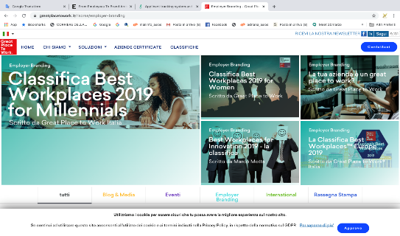
Cómo crear su propia marca empleadora
Crear su propia marca empleadora, diferenciarse y destacarse de la competencia.
Tratar de imitar o plasmar la marca de otra empresa suele ser un error bastante común que no se debe cometer, por mucho que se compartan características o se tenga mucho en común con dicha compañía.
Toda idea detrás de una marca debe ser la diferenciación con respecto a la competencia. Si todo el mundo se parece, nadie destaca, incluyéndote a ti.
https://www.greatplacetowork.it/risorse/employer-branding
2018-1-AT01-KA202-039242

Slide 7
Cómo crear su propia marca empleadora
Presente su empresa, sepa a quién quiere atraer y de qué manera desea hacerlo.
Algunas empresas son más estimulantes que otras. Sin embargo, no todos los solicitantes de empleo quieren trabajar en la empresa más moderna y más cool.
Algunas personas prefieren trabajar para un negocio familiar donde el CEO realmente trate con el trabajador, lo conozca, o en una organización plenamente establecida con estrechos lazos con la comunidad local.
https://www.top-employers.com/it-IT/insights/culture/hr-trends-report-2020/
2018-1-AT01-KA202-039242

Slide 8
Cómo crear su propia marca empleadora
Considere, específicamente, a quién está tratando de atraer.
Por lo tanto, cuando se busca diferenciarse en el mercado, hay que resistir la tentación de imitar o seguir pasos de otros.
Hay que aprender qué es lo que atrae a las personas y buscar la manera de mostrar todo lo destacable de su empresa.
Y no desespere. Si usted está teniendo problemas para definir su marca empleadora, existen expertos en la materia, o puede ayudarse con la formación adicional de este proyecto: https://t4lent.eu/
2018-1-AT01-KA202-039242

Slide 9
Definición de la Propuesta de valor
La Propuesta de valor empresarial, abreviada como EVP, es importante para el compromiso y la atracción de talento, ya que traduce los valores de la empresa en un contexto de empleo; Mosley 2014.
Rosethorn (2009, 20) define la Propuesta de valor como «la promesa única y diferenciadora que una empresa hace a sus empleados y candidatos potenciales». Ayuda a entender lo que el empleador puede ofrecer al empleado.
Houghton (2017) añade que la EVP también debe incluir lo que la empresa requiere como empleador.
2018-1-AT01-KA202-039242

Slide 10
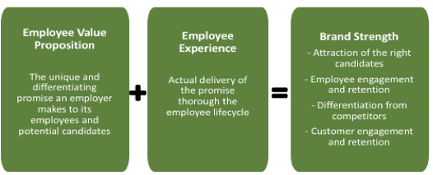
Cómo crear su propia marca empleadora
Además, la Propuesta de Valor- EVP permite a los empleados aprovechar los efectos/repercusiones de los diferentes aspectos a nivel psicológico.La siguiente figura explica cómo la EVP y la experiencia del empleado forman y definen, conjuntamente, la verdadera fuerza de la marca empleadora.
FIGURA 11.La marca patronal en acción (modificado de Rosethorn et al.2009, 20)
2018-1-AT01-KA202-039242

Slide 11
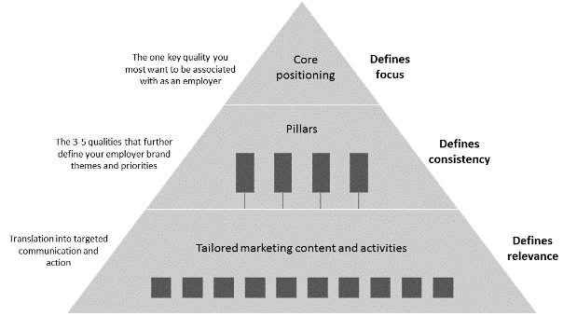
Definición de la Propuesta de valor
La EVP debe ser conciso, preciso y fácil de entender. El Programa debería incluir una declaración clave con tres/cinco temas o pilares que apoyen la declaración (véase el gráfico 1).
La EVP es la base para la gestión de la marca empleadora y su comunicación interna y externa.
Figura 1.Estructura de EVP (Mosley y Schmidt 2017, 64)
2018-1-AT01-KA202-039242

Slide 12
Definición de la Propuesta de valor
La EVP afecta tanto a las percepciones externas como internas de un empleador, por lo que los y las profesionales de RRHH deben trabajar en colaboración con la dirección para garantizar la cohesión tanto en la experiencia del empleado como en la del cliente (Browne 2012, 31).
Además, hay cinco categorías de atributos que afectan y dan forma al EVP:
Organización
Trabajo
Personas
Oportunidad
Recompensa
2018-1-AT01-KA202-039242

Slide 13
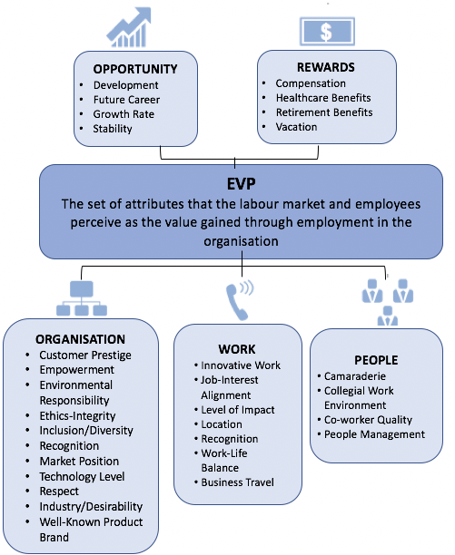
Definición de la Propuesta de valor
Encuesta sobre la Propuesta de Valor del Scotiabank
(CEB 2015) en un informe que describe y analiza el conjunto de atributos que el mercado laboral y los empleados perciben como valiosos.
2018-1-AT01-KA202-039242

Slide 14
Lo que los mejores candidatos quieren de un empleador
Desarrollar una Estrategia general de talento
Uno de los socios se reunió con un CEO de una compañía italiana, para debatir qué se necesita a la hora de atraer, actualmente a los mejores candidatos.
Esa persona estaba pensando en realizar un paquete de beneficios más atractivo. El socio declaró que podría cometer un error con aquello, que podría desperdiciar dinero en cosas que no importan a esos candidatos que está tratando de atraer.
Se le aconsejó que, primeramente, desarrollara una Estrategia general de talento.
https://universumglobal.com/data-driven-employer-branding-strategy/
2018-1-AT01-KA202-039242

Slide 15
Lo que los mejores candidatos quieren de un empleador
Las organizaciones necesitan poner a las personas adecuadas en la gestión y dirección,
porque aquellos líderes no capacitados repelen el talento.
La mayoría de los candidatos están buscando trabajar para un líder magnético, atractivo.
2018-1-AT01-KA202-039242

Slide 16
Lo que los mejores candidatos quieren de un empleador
Un líder “magnético” es alguien que se preocupa profundamente por la gente que trabaja para él.
Son auténticos y ponen las necesidades de su plantilla por encima de las suyas. Los empleados naturalmente gravitan hacia estos líderes. Es el poder del magnetismo. La mayoría de los solicitantes de empleo de hoy son millenials, que quieren trabajar para organizaciones con grandes e importantes propósitos.
¿Cuál es el propósito de tu empresa?
Concéntrese en la diferenciación de su empresa y asegúrese de transmitir su propósito a través de su web y otros materiales de reclutamiento.
2018-1-AT01-KA202-039242

Slide 17
Lo que los mejores candidatos quieren de un empleador
Hoy en día, los trabajadores están buscando MÁS que un trabajo.
una experiencia
Movimientos profesionales rápidos
oportunidad de rotar posiciones clave
oportunidad de trabajar en otros lugares
2018-1-AT01-KA202-039242

Slide 18
Lo que los mejores candidatos quieren de un empleador
Los grandes talentos también están buscando independencia y control sobre cómo hacen su trabajo; las horas de trabajo flexibles pueden ser una gran manera de atraer a los mejores talentos, pero requiere que las empresas confíen en sus empleados.
2018-1-AT01-KA202-039242

Slide 19
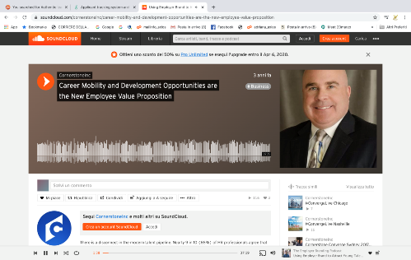
Lo que los mejores candidatos quieren en un empleador
Pregunte a sus empleados cómo prefieren trabajar. ¿Qué tipo de horario es mejor para ellos? ¿Es algo que se podría incorporar? Si es así, realice un seguimiento del progreso.
Las oportunidades y el desarrollo profesionales también son muy atractivas y atrayentes. Es importante conocer la propia organización antes de salir al mercado a rellenar vacantes de trabajo.
https://soundcloud.com/cornerstoneinc/career-mobility-and-development-opportunities-are-the-new-employee-value-proposition
2018-1-AT01-KA202-039242

Slide 20
El impacto en los clientes y los beneficios
A los clientes les gusta hacer negocios con empresas que tratan bien a sus empleados.
Esto se aplica a empresas de toda forma y tamaño. No suele gustar tratar con compañías con mala reputación con respecto a los empleados.
Esta es una de las razones por las que las empresas con fuertes marcas empleadoras tienen más probabilidades de contar con buenos profesionales que aquellas que no lo hacen.
2018-1-AT01-KA202-039242

Slide 21
El impacto en los clientes y los beneficios
La capacidad de ocupar los puestos de trabajo de forma oportuna puede tener un impacto significativo en los beneficios.
Por lo tanto, sopesando la cantidad de tiempo y dinero, se tendrá que invertir en el desarrollo de una marca empleadora fuerte, teniendo en cuenta que el costo real sale a la luz cuando no se actúa a tiempo.
Una marca empleadora fuerte puede realmente aumentar sus ganancias.
2018-1-AT01-KA202-039242

Slide 22
El impacto en los clientes y los beneficios
Hay algunos factores a los que una marca empleadora fuerte no puede hacer frente;
Por ejemplo, aún siendo el mejor lugar para trabajar de la zona, si sus salarios son demasiado bajos, sus ofertas serán rechazadas. Si se quiere atraer y retener trabajadores, hay que asegurarse de pagar, al menos, lo precios del mercado.
https://www.greenhouse.io/blog/employer-branding-tips-from-airbnb-hired-looker-and-greenhouse
2018-1-AT01-KA202-039242

Slide 23
El impacto en los clientes y los beneficios
Una marca de empleadora fuerte no puede ir más allá si hablamos de un lugar poco atractivo a nivel de localización. Si existen problemas de ubicación en una empresa, se deberá considerar la posibilidad de abrir oficinas satélites en áreas más atractivas.
O permitir que los empleados trabajen desde casa.
2018-1-AT01-KA202-039242

Slide 24
El impacto en los clientes y los beneficios
Otra cosa que una marca empleadora fuerte no puede soportar es el mal liderazgo.
Muchas compañías están aumentando su reputación por tener grandes líderes. Pero, en el caso contrario, es muy fácil también que se corra la voz;
La calidad de los líderes se puede mejorar: Por ejemplo, contratando a un coach ejecutivo o desprendiéndose de aquellas personas que no ven atractivos los puestos de liderazgo.
2018-1-AT01-KA202-039242

Slide 25
El impacto en los clientes y los beneficios
Una marca empleadora fuerte no puede soportar la falta de innovación; una marca no es más que una promesa, es solo eso, es una marca.
2018-1-AT01-KA202-039242

Slide 26
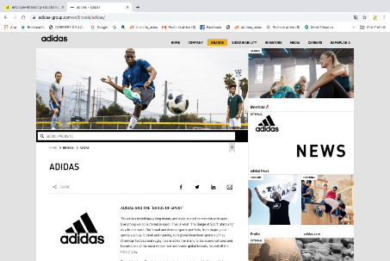
Un ejemplo de EVP
Por ejemplo, la EVP de Adidas se define de la siguiente manera:
Esencia/ Posicionamiento de marca: Dar forma al futuro del deporte
Esta afirmación está respaldada por seis pilares que son cláusulas cortas, recogidas en un par de oraciones. Uno de estos pilares es, por ejemplo, «Ser pioneros en el futuro del trabajo", que se describe más detalladamente como :
La imaginación, el trabajo en equipo y el coraje para compartir ideas necesitan el ambiente adecuado para prosperar. Por eso nuestro objetivo es colocarnos en el epicentro de la cultura global y ser pioneros en los puestos de trabajo futuros, lo que facilitará una toma de decisiones más rápida, soluciones creativas y más oportunidades de colaboración.
2018-1-AT01-KA202-039242

Slide 27
Un ejemplo de EVP
Adidas: El futuro del deporte
Pilares:
Colaborar con aquellos que nos inspiran
El deporte necesita un espacio
Pioneros en el futuro del trabajo
Carreras sin fronteras
El futuro se basa en perspectivas diversas y frescas
A través del deporte, tenemos el poder de cambiar vidas
https://www.adidas-group.com/en/brands/adidas/
2018-1-AT01-KA202-039242

Slide 28
Resumen/Conclusiones
En esta unidad aprendiste:
Cómo las mejores marcas empleadora atraen talento creando su propia EVP
Lo que los mejores candidatos quieren en un empleador
Cómo diferenciarse de la competencia y destacar, con “líderes” magnéticos y los empleados como protagonistas
Cómo las empresas con marcas empleadoras fuertes impactan de manera positiva en los costes y beneficios
2018-1-AT01-KA202-039242

Slide 29
HERRAMIENTAS 4.0
Para su aprendizaje continuo, aquí están los enlaces útiles a diversas herramientas que pueden ayudarle a apoyar la Estrategia de gestión de talento 4.0:
Https://business.linkedin.com/talent-solutions
Https://www.youtube.com/watch?v=OhFjv2VgokE
Https://resources.greenhouse.io/
https://soundcloud.com/linkhumans
2018-1-AT01-KA202-039242

Slide 30
R E F E R E N C I A S
https://soundcloud.com/linkhumans
https://resources.greenhouse.io/
https://linkhumans.com/dummys-guide-employer-branding/
https://www.eremedia.com/webinars/from-employees-to-brand-ambassadors-how-to-use-your-employees-to-define-build-and-share-your-employer-brand/
https://www.top-employers.com/it-IT/insights/culture/hr-trends-report-2020/
https://www.dummies.com/business/marketing/branding/employer-branding-sample-employer-value-proposition/
Come Costruire il tuo Brand. Manuel Schneer, Adriana Velazquez. Guerini Next, 2015.
The Employer Brand. Simon Barrow & Richard Mosley. Wiley 2005.
2018-1-AT01-KA202-039242

Slide 31
¡Gracias por su atención!
2018-1-AT01-KA202-039242

